Slide 1
Manejo de Archivos en C++
Profesor Francisco Alejandro Medina A

Slide 2
filestreams
En C++, los archivos se manejan mediante filestreams o fstreams. Estos son streams que además proveen funciones para manipular archivos. Es decir, si nuestro programa escribe cosas en la consola, con los mismos comandos podemos escribir cosas en un archivo. Simplemente hay que cambiar cout por el nombre del stream que maneje nuestro archivo.

Slide 3
Entrada
Para abrir un archivo para lectura, utilizamos un ifstream. Para eso, tenemos que definir una variable de ese tipo y vincularla a algún archivo. Para realizar esta vinculación, tenemos dos métodos: dar el nombre del archivo al declarar la variable o utilizar el método open. Ambos producen el mismo resultado.

Slide 4
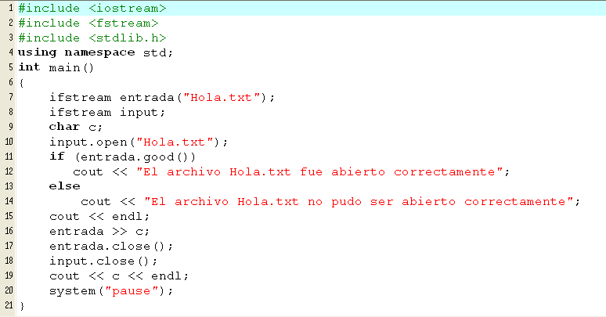
Entrada

Slide 5
Entrada
En este ejemplo, nuestro programa abre dos archivos para entrada y lee un carácter de uno de ellos. Cuando los archivos ya no son necesarios, los cerramos utilizando el método close. Una vez que cerramos el archivo, podemos usar el mismo ifstream para leer de otro archivo distinto, o del mismo archivo una vez más.
Además de la apertura de archivos de entrada, vemos el uso del método good. Este método está presente en todos los streams y nos indica si la próxima operación de lectura/escritura será viable. En el caso de archivos, preguntar good después de abrir un archivo nos informa si se pudo abrir correctamente.
Cuando se trabaja con streams de entrada, a menudo es necesario leer un carácter y volverlo a poner dentro del stream. Para eso, los istreams poseen el método putback(char), que coloca el caracter en el stream, pasando a ser el próximo carácter que se leerá.
Otro método útil para manipular ifstreams es eof(). Este nos dice si ya llegamos al final del archivo. Eso quiere decir que ya no se podrá leer más.

Slide 6
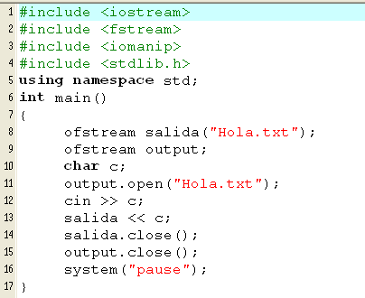
Salida
En este ejemplo, no revisamos si el archivo fue abierto correctamente. Si el archivo no existe, se creará. Solo puede haber problemas si no se puede crear un archivo con ese nombre en el directorio o si alguien tiene el archivo abierto. C++ permite abrir un archivo para escribir y leer de ´el, pero no utilizaremos este tipo de fstream en la materia.

Slide 7
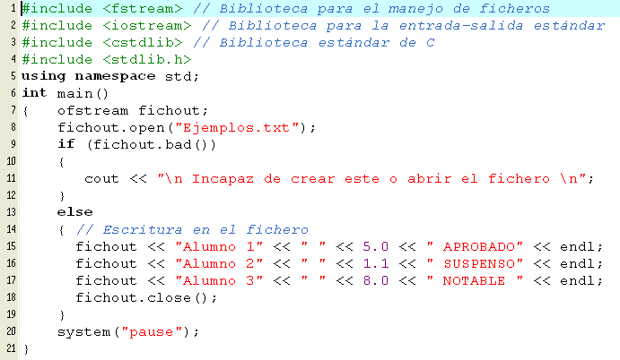
Salida

Slide 8
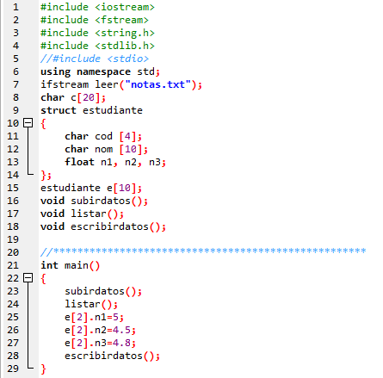
Ejemplo Clase

Slide 9
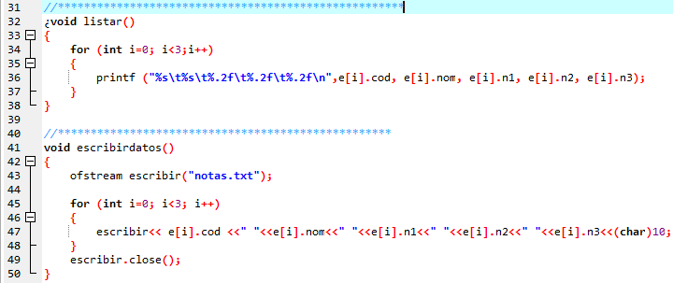
Ejemplo Clase

Slide 10
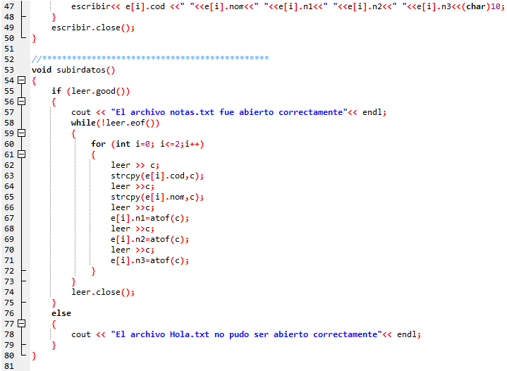
Ejemplo Clase

